Slide 1
Ch8. Prefix Sum(Scan)
2071045 정은수

Slide 2
목차
Scan(Prefix Sum)이란?
Scan 구현 알고리즘
Hierarchical Parallel Scan

Slide 3
1. Scan이란?
Inclusive Scan
Exclusive Scan

Slide 4
1. Scan이란?
⊕: Binary Associative Operator (결합법칙이 성립하는 이항연산자)
ex) +, ×
Inclusive Scan
Input: [x₀, x₁ …, x_{n-1}]
Output: [x₀, (x₀ ⊕ x₁), …, (x₀ ⊕ x₁ ⊕ … ⊕ x_{n-1})]
Prefix Sum(누적 합)
[x₀, (x₀ + x₁), …, (x₀ + x₁ + … + x_{n-1})]

Slide 5
1. Scan이란?
⊕: Binary Associative Operator (결합법칙이 성립하는 이항연산자)
ex) +, ×
Inclusive Scan
Input: [x₀, x₁ …, x_{n-1}]
Output: [x₀, (x₀ ⊕ x₁), …, (x₀ ⊕ x₁ ⊕ … ⊕ x_{n-1})]
Prefix Sum(누적 합)
[x₀, (x₀ + x₁), …, (x₀ + x₁ + … + x_{n-1})]
X: Input Array
Y: Output Array
Y[i] = X[0] + X[1] + … + X[i]
= ∑X₀..X_{i} (누적합)

Slide 6
1. Scan이란?
⊕: Binary Associative Operator (결합법칙이 성립하는 이항연산자)
ex) +, ×
Inclusive Scan
Input: [x₀, x₁ …, x_{n-1}]
Output: [x₀, (x₀ ⊕ x₁), …, (x₀ ⊕ x₁ ⊕ … ⊕ x_{n-1})]
Prefix Sum(누적 합)
Cut Points = Output
2
5
4

Slide 7
1. Scan이란?
Inclusive Scan
Input: [x₀, x₁ …, x_{n-1}]
Output: [x₀, (x₀ ⊕ x₁), …, (x₀ ⊕ x₁ ⊕ … ⊕ x_{n-1})]
2) Exclusive Scan
Input: [x₀, x₁ …, x_{n-1}]
Output: [0, x₀, (x₀ ⊕ x₁), …, (x₀ ⊕ x₁ ⊕ … ⊕ x_{n-2})]
= Cut Points
= Beginning Points

Slide 8
2. Scan 구현 알고리즘
CPU (Sequential Algorithm)
GPU (Parallel Algorithm)

Slide 9
2. Scan 구현 알고리즘
1) CPU (Sequential Algorithm)
X: Input Array
Y: Output Array
=> Y[i] = X[0] + X[1] + … + X[i] = ∑X₀..X_{i}
int accumulator = x[0]
y[0] = x[0]
for i=0 to n-1
accumulator += x[i]
y[i] = accumulator;

Slide 10
2. Scan 구현 알고리즘
2) GPU (Parallel Algorithm)
: 3 Adder Designs
Kogge-Stone
Brent-Kung
Three-phase
<과정>
1. input X를 Shared MEM array XY로 복사
2. XY를 사용해서 Scan 연산을 함
3. Scan 연산 결과(XY)를 output array Y에 저장

Slide 11
2. Scan 구현 알고리즘
2) GPU (Parallel Algorithm)
: 3 Adder Designs
Kogge-Stone
Brent-Kung
Three-phase
<과정>
1. input X를 Shared MEM array XY로 복사
2. XY를 사용해서 Scan 연산을 함
3. Scan 연산 결과(XY)를 output array Y에 저장

Slide 12
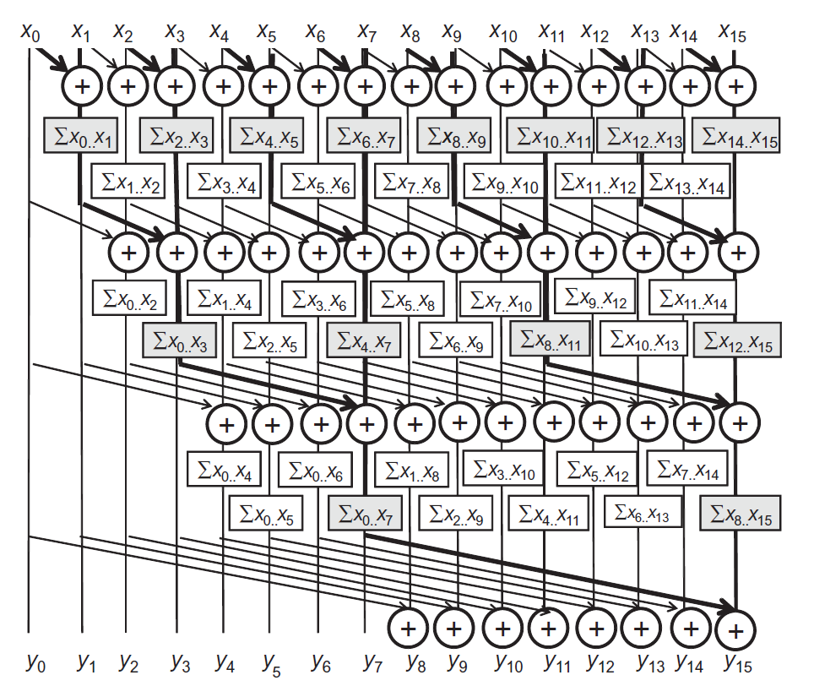
Kogge-Stone

Slide 13
Kogge-Stone
XY[i] += XY[i-1]
Iteration 1

Slide 14
Kogge-Stone
Iteration 1
XY[i] += XY[i-2¹]
Iteration 2

Slide 15
Kogge-Stone
Iteration 1
Iteration 2
XY[i] += XY[i-2²]
Iteration 3

Slide 16
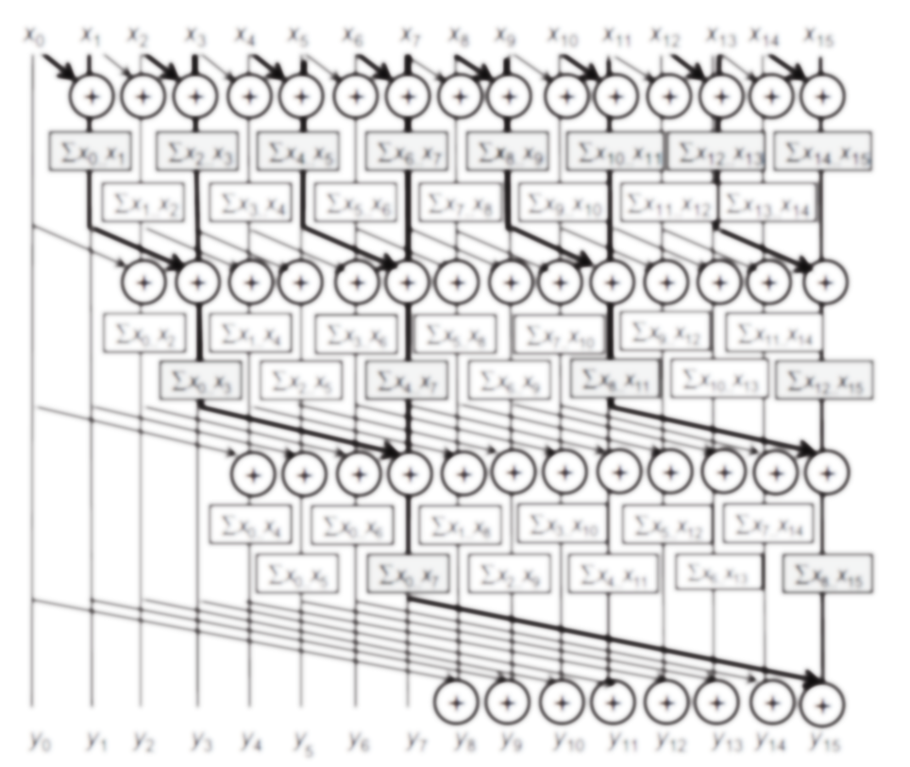
Kogge-Stone
스레드가 하는 일
Element마다 하나의 thread 할당
-> Thread 개수 = Element 개수
<과정>
1. input X를 Shared MEM XY로 복사
2. Scan 연산을 함 (XY에 저장)
3. Scan 연산 결과(XY)를 output Y에 저장
X[i] 1개를 담당
XY[i] 1개의 scan 연산
Y[i] 1개를 담당

Slide 17
Kogge-Stone
특징
+ 간단한 코드
스레드 개수가 비교적 많다.
(Add)연산 횟수가 비교적 많다.

Slide 18
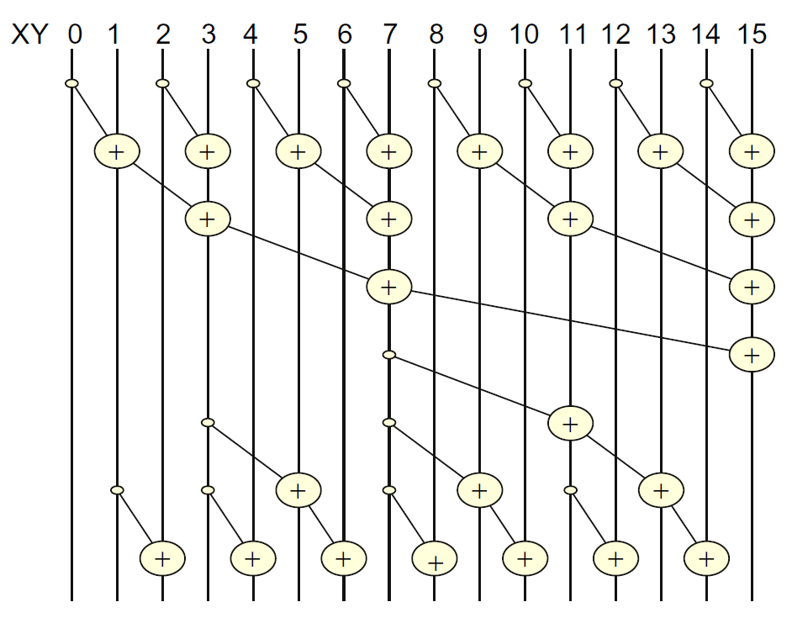
Brent-Kung
Reduction Tree
Distribution Tree

Slide 19
Brent-Kung
Reduction Tree
i = 2n-1(홀수)
Iteration 1
XY[i] += XY[i-1]

Slide 20
Brent-Kung
Reduction Tree
i = 2²n-1
Iteration 1
XY[i] += XY[i-2¹]
Iteration 2

Slide 21
Brent-Kung
Reduction Tree
Iteration 1
i = 2³n-1
Iteration 2
XY[i] += XY[i-2²]
Iteration 3

Slide 22
Brent-Kung
Reduction Tree
Iteration 1
Iteration 2
i = 2⁴n-1
Iteration 3
Iteration 4
XY[i] += XY[i-2⁴]

Slide 23
Brent-Kung
Reduction Tree
완성된 요소들
Iteration 1
Iteration 2
Iteration 3
Iteration 4

Slide 24
Brent-Kung
Distribution Tree
나머지 요소들을 완성해 준다

Slide 25
Brent-Kung
스레드가 하는 일
Add 연산을 함
-> Thread 개수 = XY Element 개수 / 2
<과정>
1. input X를 Shared MEM XY로 복사
2. Scan 연산을 함 (XY에 저장)
3. Scan 연산 결과(XY)를 output Y에 저장
X: 2개를 담당
XY: 고정X
Y: 2개를 담당

Slide 26
Brent-Kung
특징
+ 스레드 개수를 절반으로 줄였다.
+ (Add)연산 횟수를 줄였다.
Iteration이 넘어갈수록 사용되지 않는 스레드가 급격히 증가 (스레드 낭비)

Slide 27
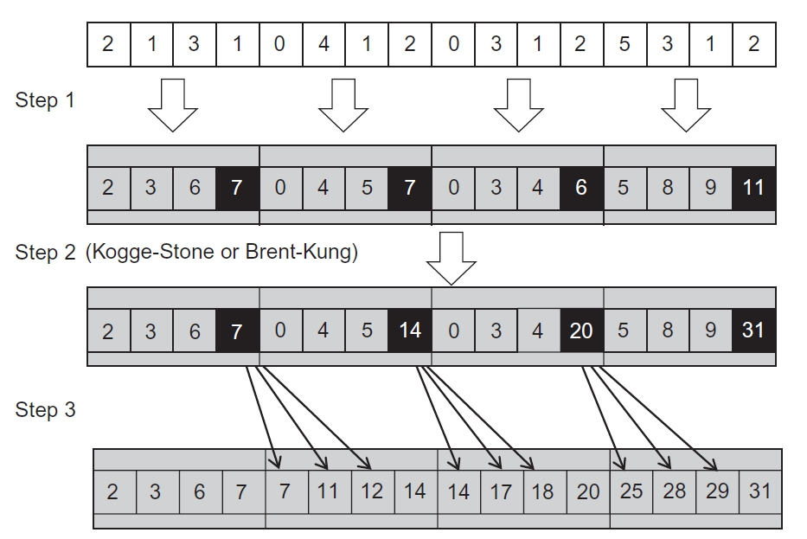
Three-phase
Input을 섹션으로 나눔
각 섹션마다 하나의 thread 할당
-> Shared MEM에 input 전체를 올림
2. 섹션마다 독립적으로 scan
3. 섹션의 마지막 요소들끼리 scan
4. 전체 input의 scan 완성

Slide 28
Three-phase
Input을 섹션으로 나눔
각 섹션마다 하나의 thread 할당
-> Shared MEM에 input 전체를 올림
<방법 2가지>
한 스레드가 한 섹션의 모든 요소를
한 스레드가 각 섹션의 한 요소씩
-> Memory Loads를 Coalesce할 수 있어서

Slide 29
Three-phase
특징
+ 낭비되는 스레드를 많이 줄일 수 있다.

Slide 30
문제점
Input 전체를 shared memory에 올림
하나의 thread block으로 전체 input에 대한 scan을 실행
-> Input의 크기가 커지면…
Section(Scan Block)을 나눠서 각각 scan을 해야 함
(Section마다 하나의 Thread Block 할당)

Slide 31
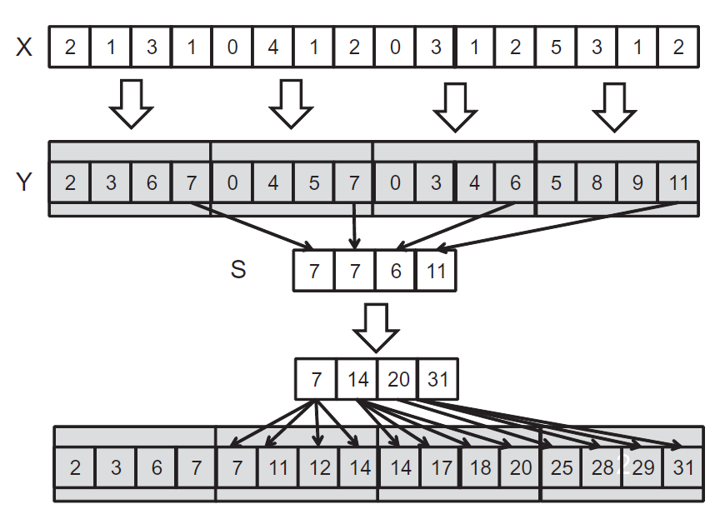
Hierarchical Parallel Scan
1. Section 나누기
각 섹션마다 하나의 thread block 할당
-> Shared MEM에 section 전체를 올림
2. Section마다 독립적으로 scan
3. 마지막 element들끼리 scan
4. 이전 section의 모든 element의 합을 각 원소에 add

Slide 32
Hierarchical Parallel Scan
Kernel 1
1. Section 나누기
2. Section마다 독립적으로 scan
Kernel 2
3. 마지막 element들끼리 scan
Kernel 3
4. 이전 section의 모든 element의 합을 각 원소에 add

Slide 33
감사합니다…

